Slide 1
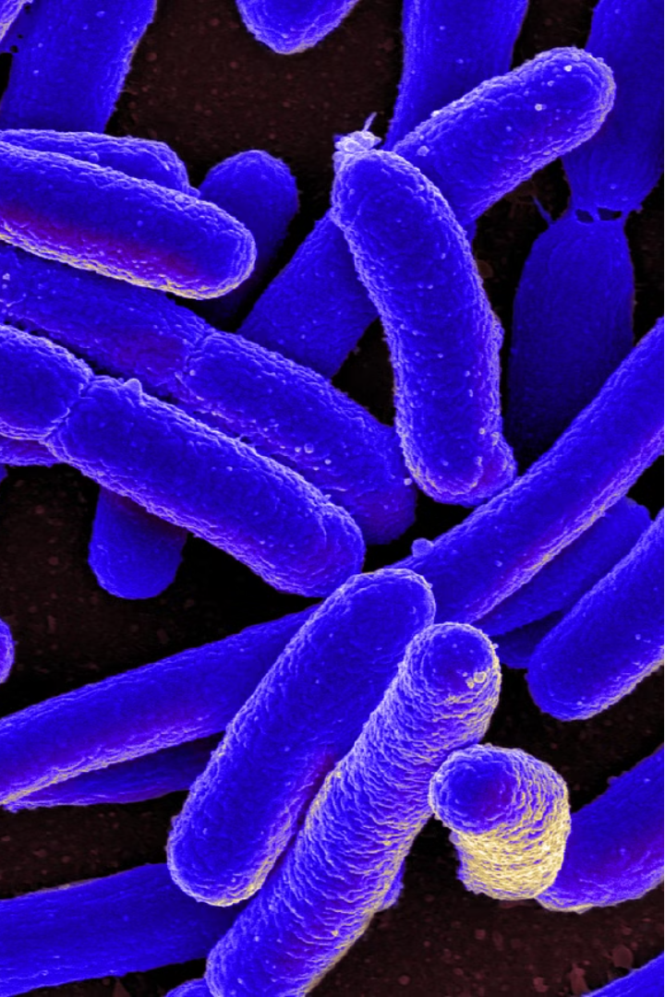


Значение бактерий в жизни человека
Бактерии играют жизненно важную роль в нашей повседневной жизни. Они участвуют в производстве продуктов питания, таких как хлеб, сыр и йогурт, а также помогают в переработке отходов и очистке воды.
by Ayazhan Otarova

Slide 2

Распространение бактерий
Бактерии распространены повсюду: в почве, воде, воздухе и даже на нашей коже. Они могут быстро размножаться и адаптироваться к различным условиям окружающей среды, что позволяет им процветать практически везде.

Slide 3
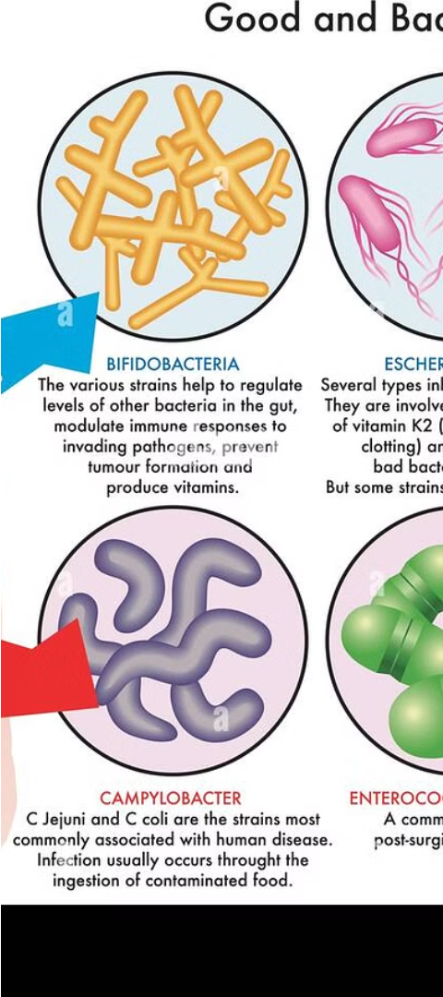
Полезные и вредные бактерии
1
Полезные бактерии
2
Вредные бактерии
Помогают в пищеварении, производстве лекарств и удобрений.
Могут вызывать заболевания, порчу продуктов и загрязнение окружающей среды.

Slide 4
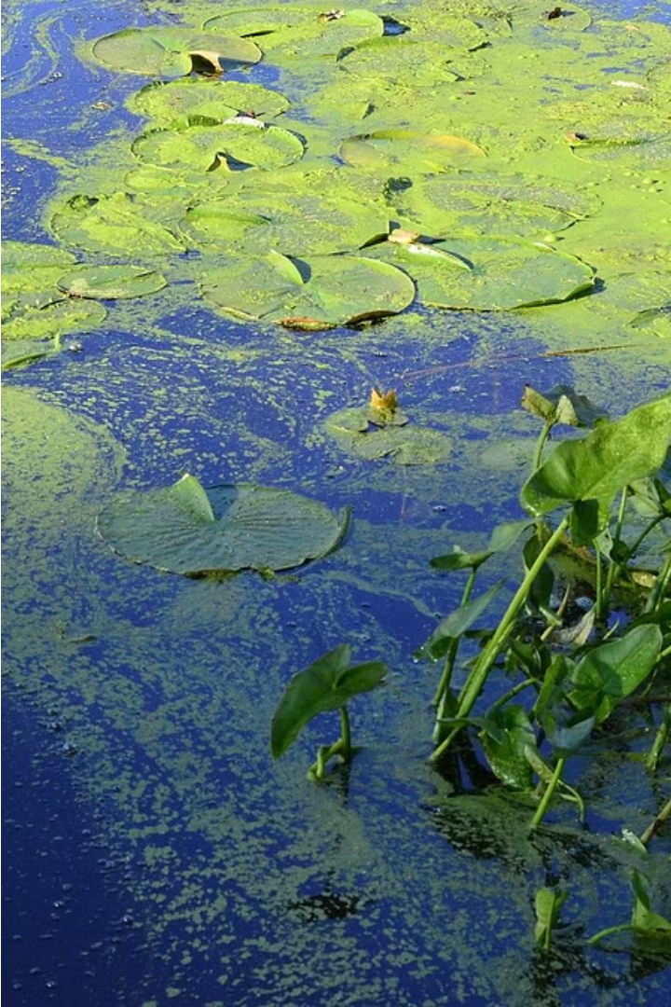
Фотосинтезирующие бактерии
Фотосинтезирующие бактерии, такие как цианобактерии, играют важную роль в производстве кислорода, который мы дышим. Они используют энергию солнца, воду и углекислый газ для производства глюкозы и кислорода.

Slide 5
Клубеньковые бактерии
Что они делают?
Польза для сельского хозяйства
Клубеньковые бактерии живут в симбиозе с корнями бобовых растений, фиксируя атмосферный азот и обогащая почву.
Благодаря этому они повышают плодородие почвы и улучшают рост растений без использования химических удобрений.

Slide 6

Азотфиксирующие бактерии
1
Поглощение азота
Азотфиксирующие бактерии способны преобразовывать атмосферный азот в форму, доступную для растений.
2
Обогащение почвы
Они повышают плодородие почвы, делая ее более богатой питательными веществами.
3
Поддержка экосистем
Это критически важно для здоровья растений и поддержания устойчивых экосистем.

Slide 7
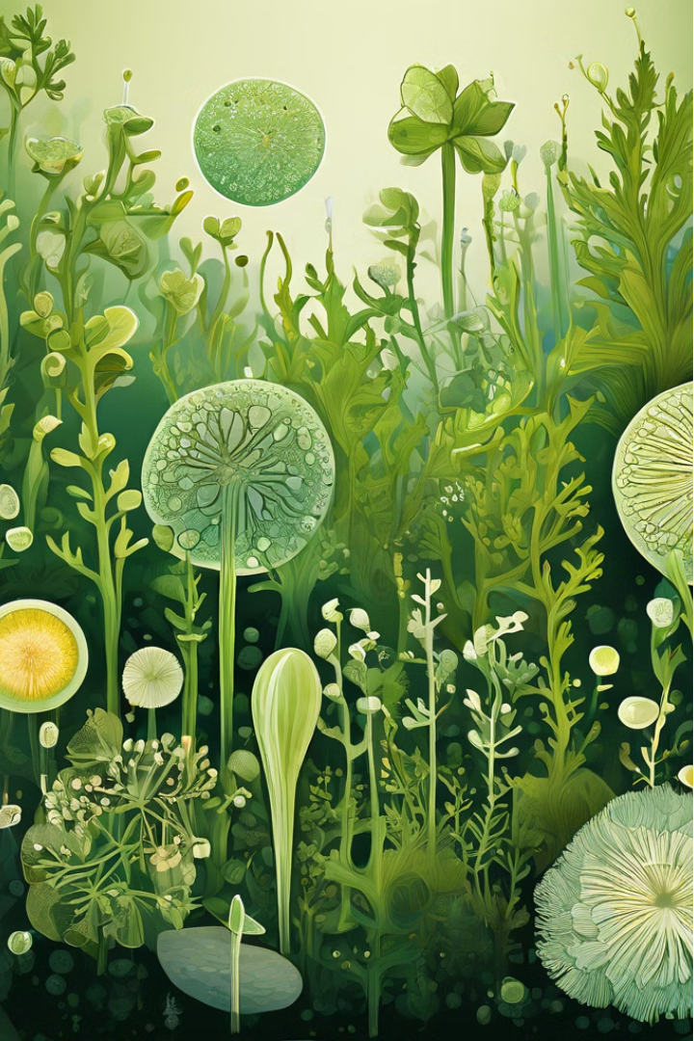
Бактерии гниения
Разложение органики
Бактерии гниения играют ключевую роль в разложении органических отходов и возвращении питательных веществ в почву.
Очистка окружающей среды
Они помогают поддерживать чистоту окружающей среды, перерабатывая мертвые организмы и отбросы.

Slide 8
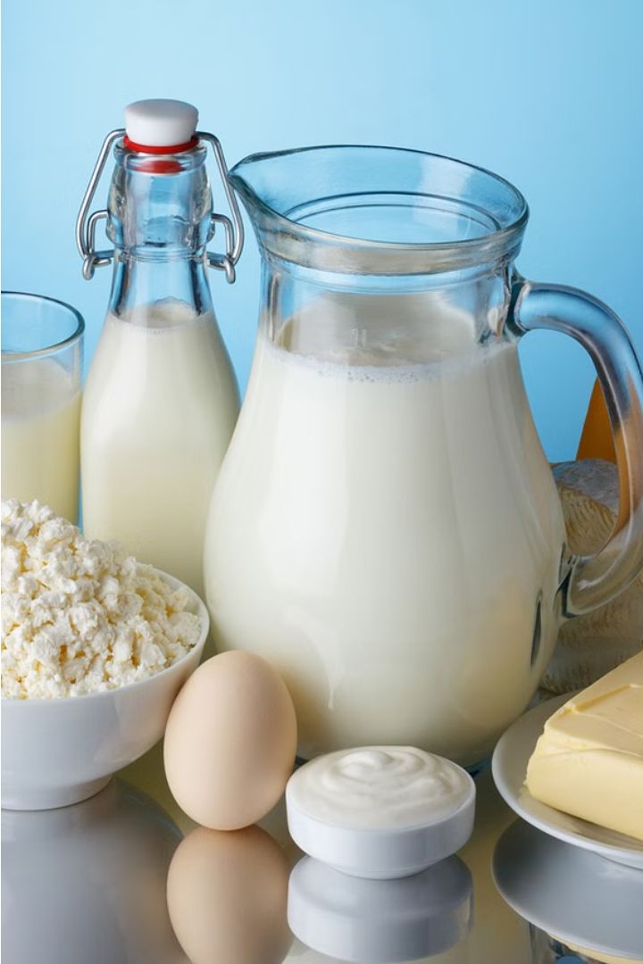


Молочнокислые бактерии
Ферментация
Польза для здоровья
Молочнокислые бактерии участвуют в процессе ферментации для производства таких продуктов, как йогурт, кефир и сыр.
Они также играют важную роль в поддержании здорового пищеварения и иммунитета.

Slide 9




Винные и уксуснокислые бактерии
Брожение
Эти бактерии участвуют в процессах брожения, ферментируя алкогольные напитки и производя уксус.
Консервирование
Благодаря своим антибактериальным свойствам они помогают консервировать и продлевать срок хранения пищевых продуктов.
Промышленное применение
Они широко используются в пищевой, текстильной и других отраслях промышленности.

